Slide 1
Cours 2
UML, cas d'utilisation, présentation du projet

Slide 2
UML
UML : Unified Modeling Language
UML est langage de modelisaiton graphique, standardisé par l'Object Management Group (OMG)
Version actuelle : 2.4
Contrairement à Merise, UML n'est pas une méthode.

Slide 3
UML : les diagrammes
UML comporte 13 diagrammes (9 en version 1.3)
UML n'étant pas une méthode, leur utilisation est laissée à l'appréciation de chacun.
3 grandes familles :
diagrammes statiques (ex : diagrammes de classes)
diagrammes comportementaux (ex : diagramme des cas d'utilisation, diagramme de classes)
diagrammes dynamiques (ex : diagrammes de séquence)

Slide 4
Les cas d'utilisation
Popularisés par le diagramme UML des cas d'utilisation.
Définissent le comportement des fonctionnalités d'un système vis à vis des utilisateurs.
Un "guru" des cas d'utilisation : Alistair Cockburn ("Writing effective use cases").

Slide 5
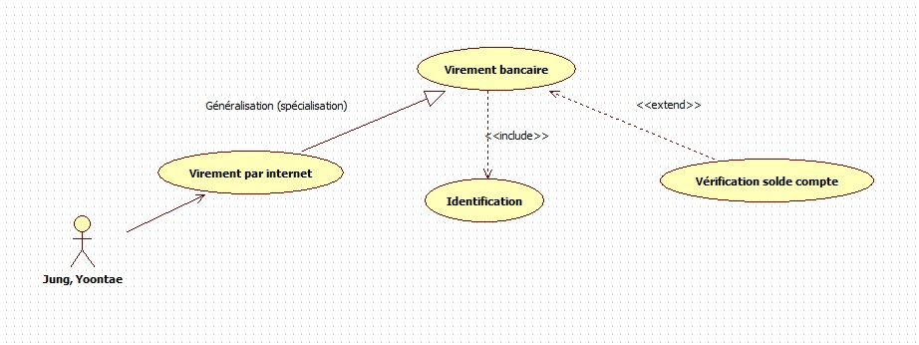
Les cas d'utilisation : diagramme UML

Slide 6
La relation de généralisation
La généralisation décrit une spécialisation d'un cas.
Dans l'exemple précédent, le virement par internet est une spécialisation du cas "Virement".

Slide 7
La relation d'inclusion
La relation d'inclusion est un cas d'utilisation inclus dans un cas d'utilisation plus "générique".
Ce sont des "sous cas".
Ils permettent d'améliorer la lisibilité du cas d'utilisation principal.
Elle se note <<include>> ou <<inclut>>

Slide 8
La relation d'extension
La relation d'extension ajoute un comportement (du système) au cas d'utilisation.
Est souvent utilisée pour identifier les sources d'erreur pouvant perturber l'exécution du cas d'utilisation (ex : vérification du solde d'un compte)
Elle se note <<extend>> ou <<étend>>.

Slide 9
Diagramme des cas d'utilisation : les limites...
Les diagrammes de cas d'utilisation UML sont peu pratiques :
une bonne connaissance de la norme est requise pour les dessiner
peu de richesse d'expression
peu compréhensibles pour les non-initiés, SURTOUT pour le client.

Slide 10
Une méthode rédaction alternative
Alistair Cockburn préconise de rédiger les cas sans diagrammes, en langage courant (et donc compréhensibles par tous, notamment le client ).
Les cas sont rédigés sous formes de tableaux, avec des rubriques suggérées (cf document fourni) qu'il convient à chacun de choisir.

Slide 11
Les cas d'utilisation : avantages (1)
Les cas d'utilisation permettent, entre autres... :
de s'assurer qu'aucun besoin n'a été oublié.
de s'assurer que le logiciel répond aux besoins des utilisateurs.
aident à faire des estimations (charge, durée, coût...).

Slide 12
Les cas d'utilisation : avantages (2)
Anticipation des problèmes, grâce à l'écriture des scenarii possibles, notamment ceux survenant en cas d'erreur (anticipation des problèmes et meilleure couverture des cas )
Permettent de démarrer le travail d'analyse technique : identification des premières classes du projet

Slide 13
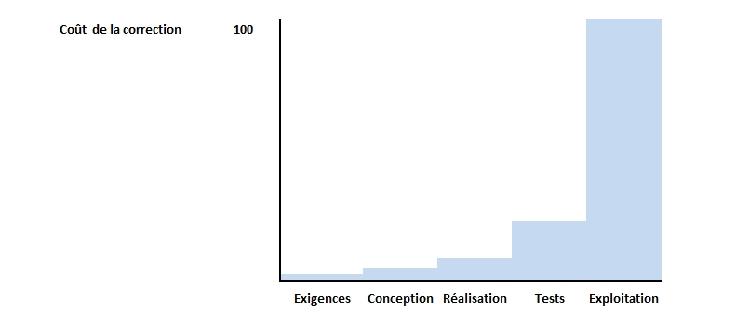
Rappel : coût de correction d'une erreur

Slide 14
Cas d'utilisation : attention...
Attention aux cas d'utilisation trop nombreux, dans lesquels on se perd
Attention au cas d'utilisation complexes et trop longs ; peut-être faut-il songer à les découper à l'aide de cas inclus (modélisation "top-down").
Les cas d'utilisation ne sont pas fait pour décrire une interface utilisateur (ou alors sommairement), ni un programme informatique, ni les données.

Slide 15
Une méthode de réflexion - rédaction
Recueillir les besoins de haut niveau auprès de la MOA.
Déduire de ces besoins les cas d'utilisation principaux.
Dans un groupe de travail, réfléchissez sur chacun des cas d'utilisation : acteurs, objectifs, besoins, scénarii...
L'enjeu est important : si vous rédigez les cas seul, faites valider votre travail par quelqu'un d'autre : votre supérieur / collègues , puis un groupe de travail et / ou client.

Slide 16
Le plus important...
N'oubliez JAMAIS que la description d'un cas d'utilisation doit prendre le point de vue d'un des acteurs du cas d'utilisation.

Slide 17
L'agence immobilière
Projet

Slide 18
Rappel des documents produits dans un projet
Les SFG : les Spécification Fonctionnelles Générales, ou cahier des charges. Il est rédigé par la MOA.
Les SFD : les Spécifications Fonctionnelles Détaillées. Après validation des SFG, le projet est étudié plus en détails (maquettes, données, ...), et un chiffrage exact est donné à la MOA.

Slide 19
Rappel des documents produits dans un projet
Documents techniques de développement : donnés aux développeurs pour réaliser les fonctionnalités du logiciel.
Fiches de tests, fiches de recettes, ...

